Slide 1


Seminario de Analítica de datos e Inteligencia Artificial
Santiago Murillo Rendón - Reinel Tabares Soto

Slide 2
Agenda
Técnicas de extracción y selección de características
Backward selection
Fordward selection
PCA

Slide 3
Técnicas de selección y extracción de características
No todas las características aportan en un proceso de clasificación o regresión.
Deben encontrarse aquellas características más relevantes para el proceso
La extracción permite representar en un espacio diferente las características originales. Dicho espacio permite mejorar la representación de los datos. Algunas técnicas son el análisis de componentes principales o la reducción de dimensión multifactorial.
La selección permite, del conjunto de características iniciales conservar únicamente aquellas que aporten al proceso. Existen múltiples conjuntos de técnicas siendo las tradicionales el análisis hacia adelante o el análisis hacia atrás.

Slide 4
Selección de características

Slide 5
Forward
Selección de características
Backward
Selección bidireccional

Slide 6
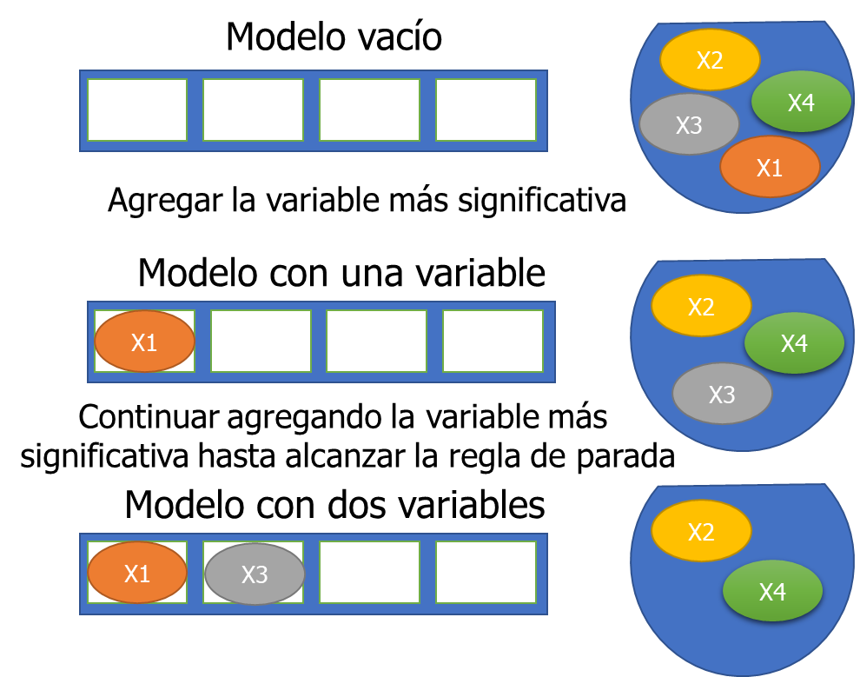
Selección forward

Slide 7
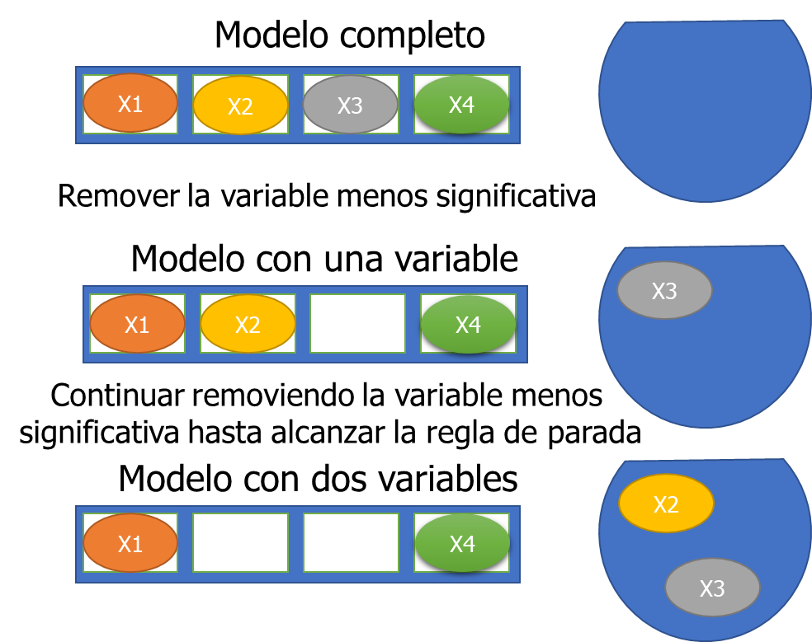
Selección backward

Slide 8
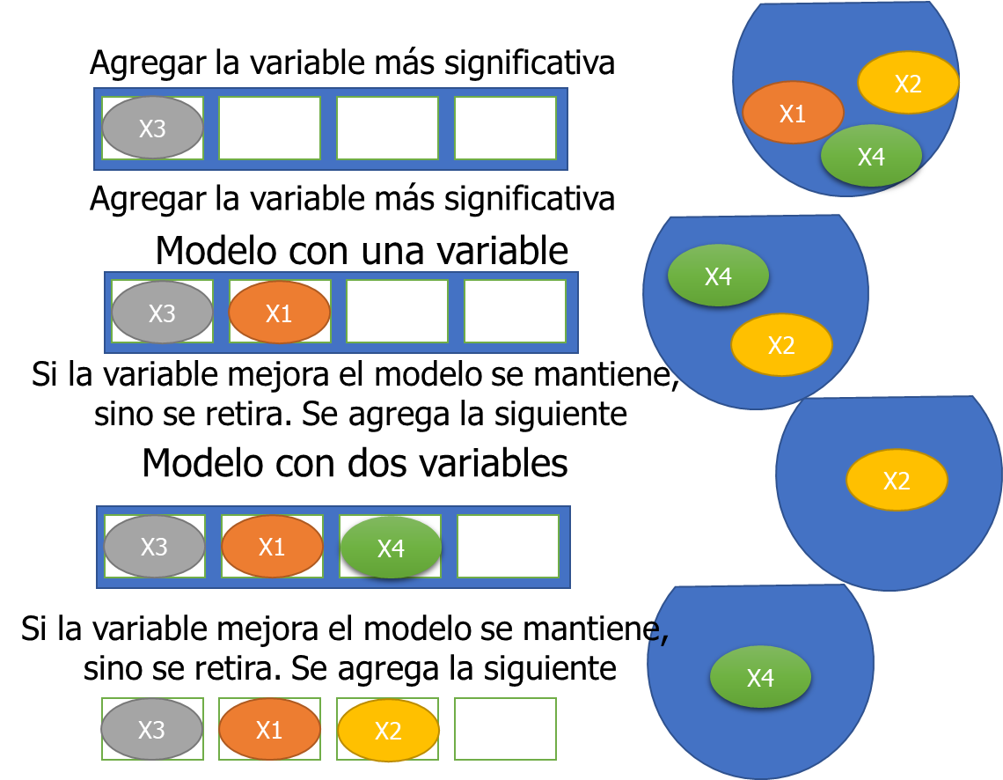
Selección bidireccional

Slide 9
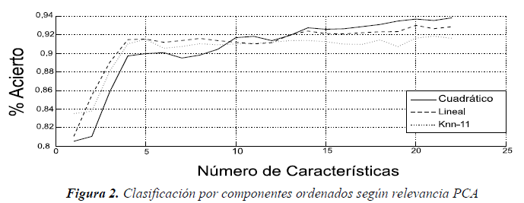
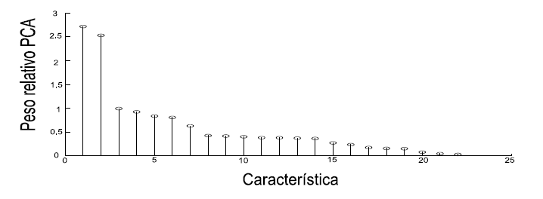
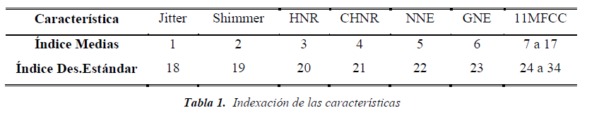
Ejemplos

Slide 10
Extracción de características

Slide 11
Análisis de componentes principales PCA
Es un método estadístico que permite simplificar la complejidad de espacios muestrales con muchas dimensiones a la vez que conserva su información.
Supóngase que existe una muestra con n individuos cada uno con p variables (X1, X2, …, Xp), es decir, el espacio muestral tiene p dimensiones.
PCA permite encontrar un número de factores subyacentes (z<p) que explican aproximadamente lo mismo que las p variables originales.
Donde antes se necesitaban p valores para caracterizar a cada individuo, ahora bastan z valores.
Cada una de estas z nuevas variables recibe el nombre de componente principal.

Slide 12

Los eigenvectores y los egenvalue
Los eigenvectores son un caso particular de multiplicación entre una matriz y un vector. Obsérvese la siguiente multiplicación:
Cuando se multiplica una matriz por alguno de sus eigenvectores se obtiene un múltiplo del vector original, es decir, el resultado es ese mismo vector multiplicado por un número.
Al valor por el que se multiplica el eigenvector resultante se le conoce como eigenvalor.
A todo eigenvector le corresponde un eigenvalor y viceversa.

Slide 13
En el método PCA, cada una de las componentes se corresponde con un eigenvector, y el orden de componente se establece por orden decreciente de eigenvalor. Así pues, la primera componente es el eigenvector con el eigenvalor asociado más alto.
Para obtener los eigenvalores se realiza un proceso de determinar la varianza del conjunto original de características

Slide 14
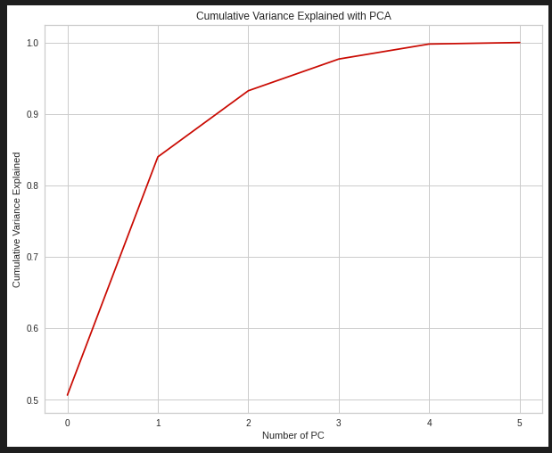
Componentes y varianza acumulada

Slide 15
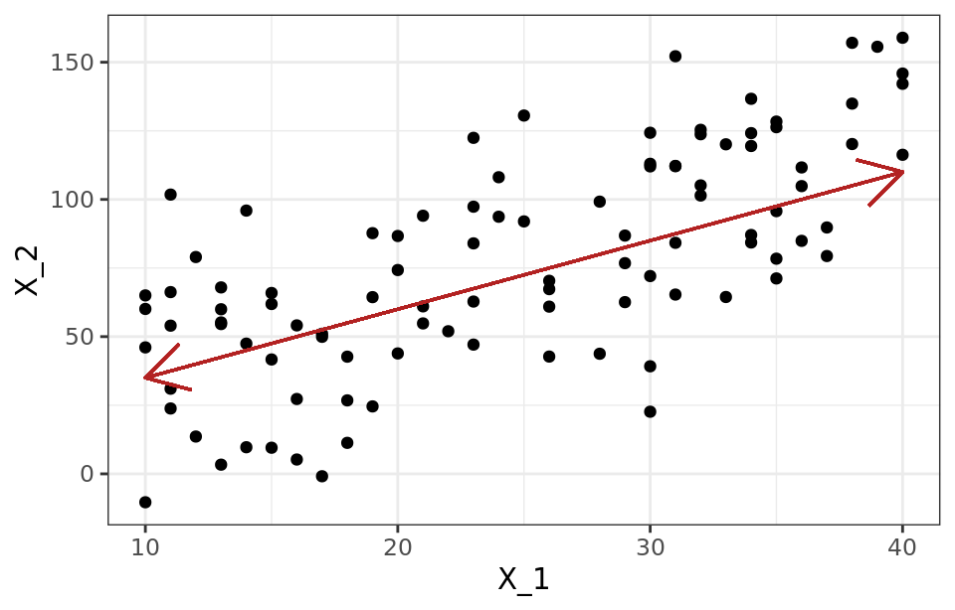
Interpretación geométrica de las componentes principales
Tomado de Análisis de Componentes Principales. Joaquín Amat Rodrigo

Slide 16
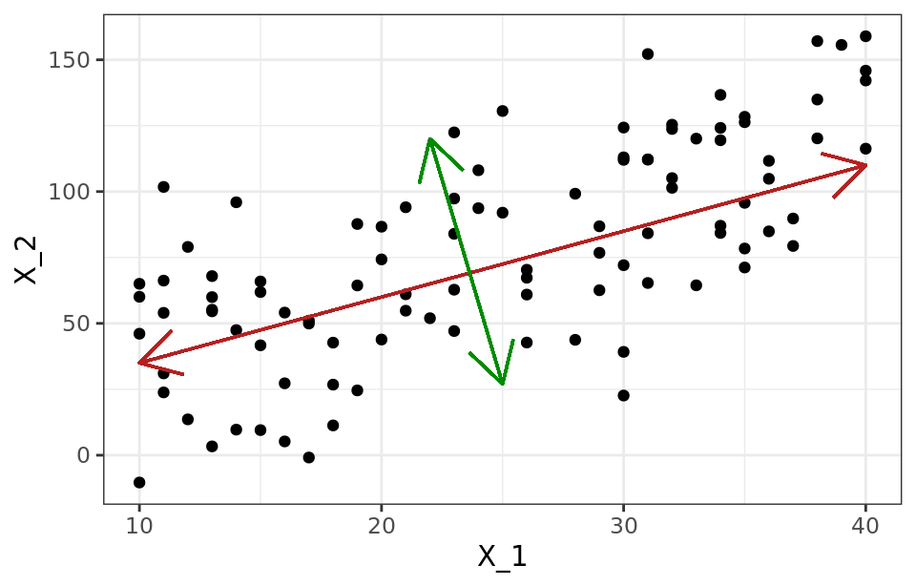
Interpretación geométrica de las componentes principales
Tomado de Análisis de Componentes Principales. Joaquín Amat Rodrigo

Slide 17
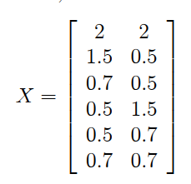
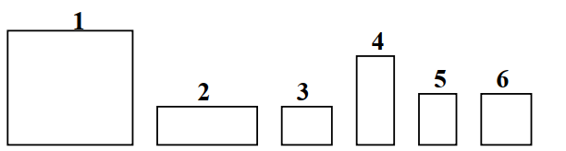
¿Qué son los componentes principales?
Tomado de Análisis de Datos multivariantes. Daniel Peña

Slide 18
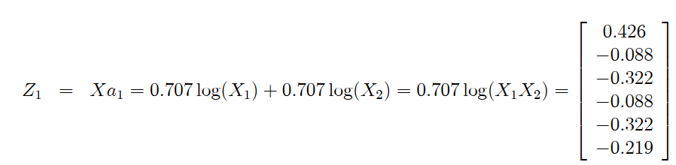
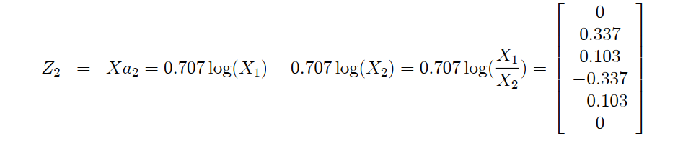
¿Qué son los componentes principales?
Tomado de Análisis de Datos multivariantes. Daniel Peña

Slide 19
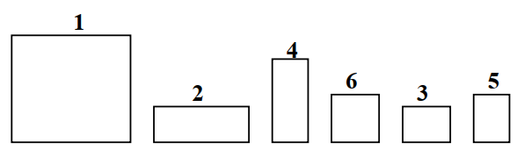
Ordenando los elementos según las componentes
Coincide con la inducida por el volumen de los rectángulos, es una transformación creciente del producto de la base por la altura, y el primer componente describe el tamaño.
Tomado de Análisis de Datos multivariantes. Daniel Peña

Slide 20
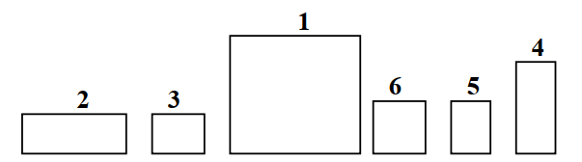
Ordenando los elementos según las componentes
El segundo componente relaciona la base con la altura y ordena las observaciones en función de su forma.
Tomado de Análisis de Datos multivariantes. Daniel Peña

Slide 21
